Slide 1
聖 靈 保 惠 師 (6)
膏油

Slide 2
撒 迦 利 亞 4
那 與 我 說 話 的 天 使 又 來 叫 醒 我 ， 好 像 人 睡 覺 被 喚 醒 一 樣 。
² 他 問 我 說 ： 你 看 見 了 甚 麼 ？ 我 說 ： 我 看 見 了 一 個 純 金 的 燈 臺 ， 頂 上 有 盞 燈 (bowl)， 燈 臺 上 有 七 盞 燈 ， 每 盞 有 七 個 管 子 。
³ 旁 邊 有 兩 棵 橄 欖 樹 ， 一 棵 在 燈 盞 的 右 邊 ， 一 棵 在 燈 盞 的 左 邊 。

Slide 3
⁴ 我 問 與 我 說 話 的 天 使 說 ： 主 啊 ， 這 是 甚 麼 意 思 ？
⁵ 與 我 說 話 的 天 使 回 答 我 說 ： 你 不 知 道 這 是 甚 麼 意 思 麼 ？ 我 說 ： 主 啊 ， 我 不 知 道 。
⁶ 他 對 我 說 ： 這 是 耶 和 華 指 示 所 羅 巴 伯 的 。 萬 軍 之 耶 和 華 說 ： 不 是 倚 靠 勢 力 ， 不 是 倚 靠 才 能 ， 乃 是 倚 靠 我 的 靈 方 能 成 事 。

Slide 4
¹¹ 我 又 問 天 使 說 ： 這 燈 臺 左 右 的 兩 棵 橄 欖 樹 是 甚 麼 意 思 ？
¹² 我 二 次 問 他 說 ： 這 兩 根 橄 欖 枝 在 兩 個 流 出 金 色 油 的 金 嘴 旁 邊 是 甚 麼 意 思 ？

Slide 5
¹³ 他 對 我 說 ： 你 不 知 道 這 是 甚 麼 意 思 麼 ？ 我 說 ： 主 啊 ， 我 不 知 道 。
¹⁴ 他 說 ：
這 是 兩 個 受 膏 者 ( sons of fresh oil) 站 在 普 天 下 主 的 旁 邊 。

Slide 6
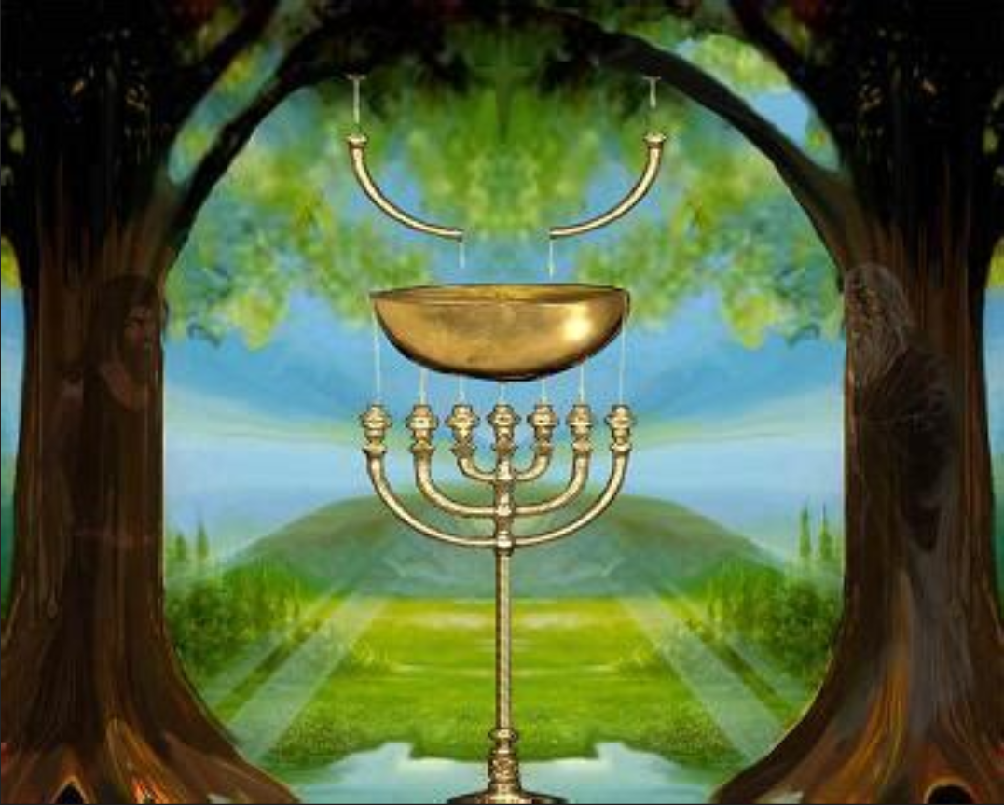
金 燈 臺 = 教會
橄 欖 樹
= 受 膏 者
sons of fresh oil
站 在 主 的 旁 邊

Slide 7
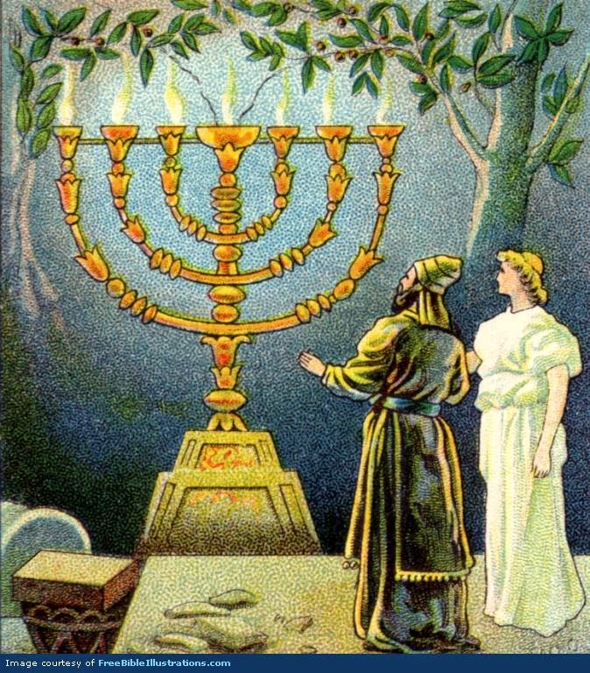

Slide 8
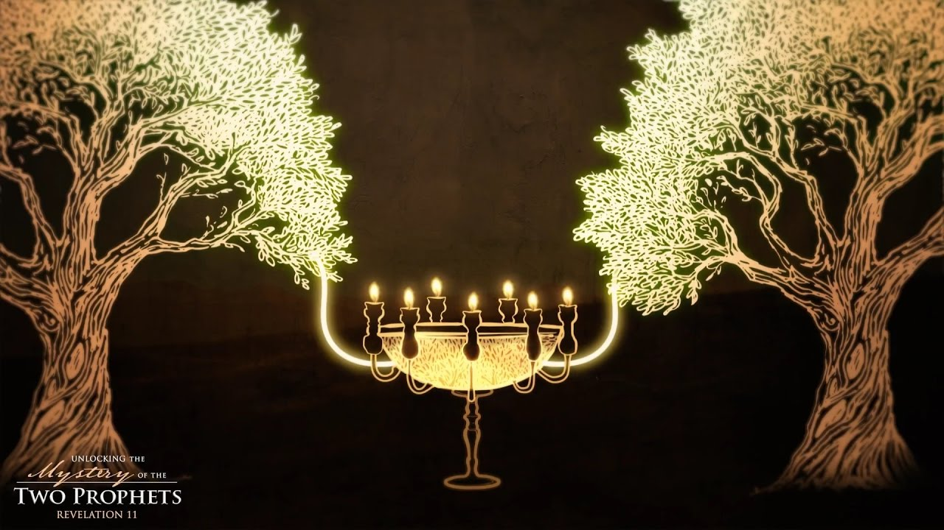
教 會
新婦
身體
金燈臺
受 膏 者
sons of fresh oil
站 在 主 的 旁 邊

Slide 9
使 徒 行 傳 6:3
所 以 弟 兄 們 ， 當 從 你 們 中 間 選 出 七 個 有 好 名 聲 、 被 聖 靈 充 滿 (full of the Spirt)、 智 慧 充 足 的 人 ， 我 們 就 派 他 們 管 理 這 事 。

Slide 10
馬 太 福 音 25
那 時 ， 天 國 好 比 十 個 童 女 拿 著 燈 出 去 迎 接 新 郎 。
² 其 中 有 五 個 是 愚 拙 的 ， 五 個 是 聰 明 的 。
³ 愚 拙 的 拿 著 燈 ， 卻 不 預 備 油 ；
⁴ 聰 明 的 拿 著 燈 ， 又 預 備 油 在 器 皿 裡 。

Slide 11
⁸ 愚 拙 的 對 聰 明 的 說 ： 請 分 點 油 給 我 們 ， 因 為 我 們 的 燈 要 滅 了 。
⁹ 聰 明 的 回 答 說 ： 恐 怕 不 夠 你 我 用 的 ； 不 如 你 們 自 己 到 賣 油 的 那 裡 去 買 罷 。
¹⁰ 他 們 去 買 的 時 候 ， 新 郎 到 了 。 那 預 備 好 了 的 ， 同 他 進 去 坐 席 ， 門 就 關 了 。

Slide 12
聚 會 的 膏 油
渴慕的程度
禱告的程度
敬拜的程度
聖潔的程度 - 你 的 衣 服 當 時 常 潔 白， 你 頭 上 也 不 要 缺 少 膏 油 。 (傳 道 書 9:8)
謙卑的程度 - 我需要 - 倒空的器 皿
合一的程度
信心順服的程度 - 保持

Slide 13
教 會
新婦
身體
金燈臺
受 膏 者
sons of fresh oil
站 在 主 的 旁 邊

